Slide 1
Мониторинг качества данных в подсистемах ЕРИСО КО
Перечень проверяемых сведений

Slide 2
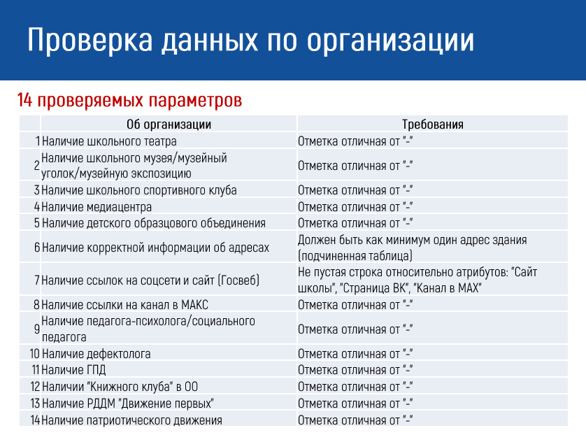
Региональный реестр ОО и УО

Slide 3
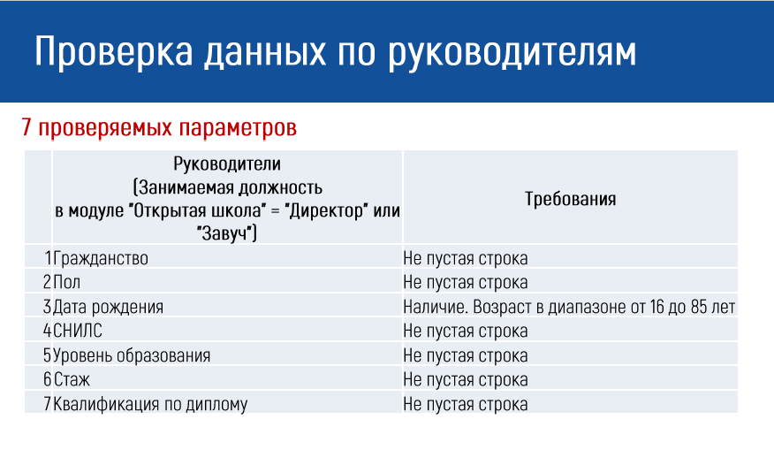
Открытая школа: Мониторинг образования

Slide 4
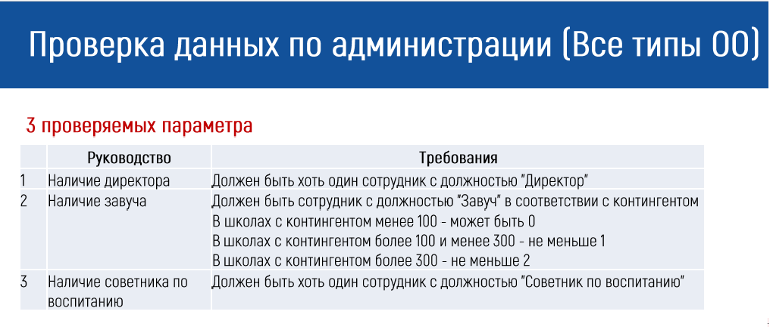
Открытая школа: Мониторинг образования

Slide 5
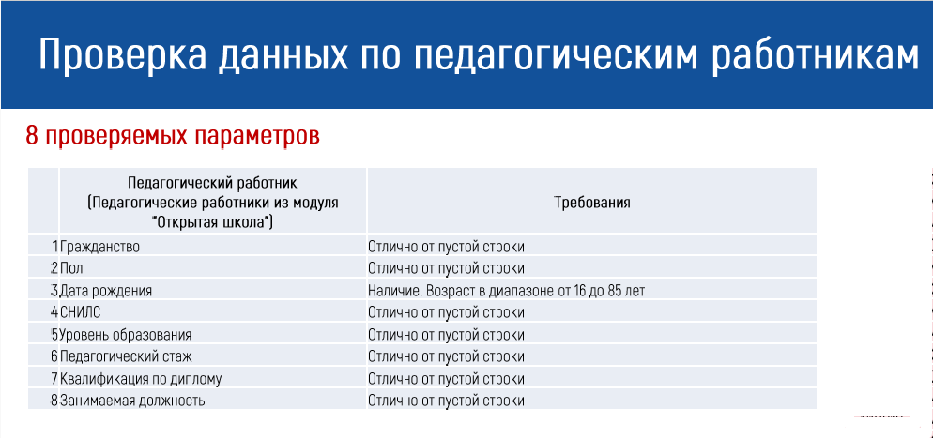
Открытая школа: Мониторинг образования

Slide 6
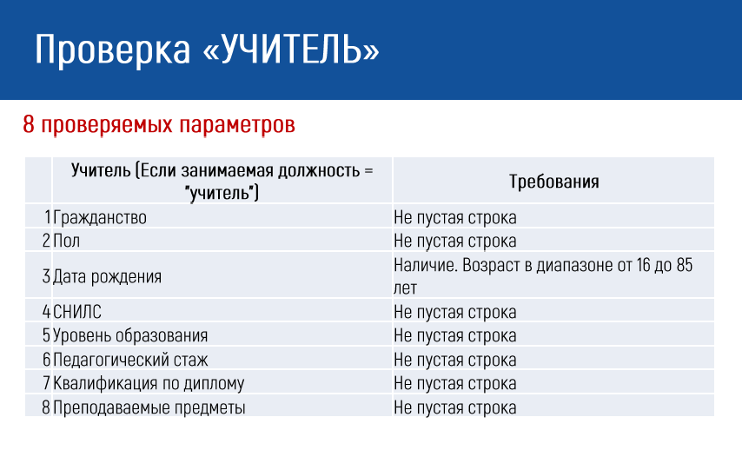
Открытая школа: Мониторинг образования

Slide 7
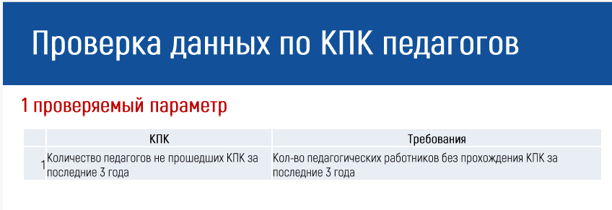
Открытая школа: Мониторинг образования

Slide 8
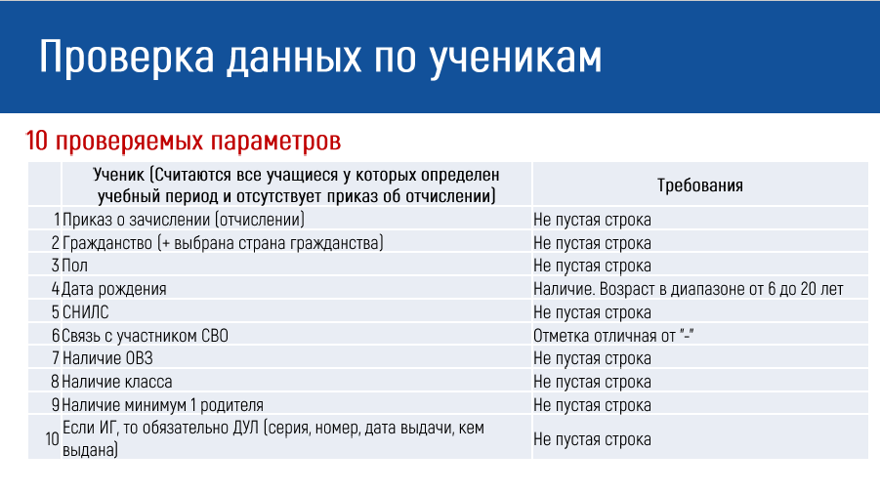
Открытая школа: Мониторинг образования

Slide 9
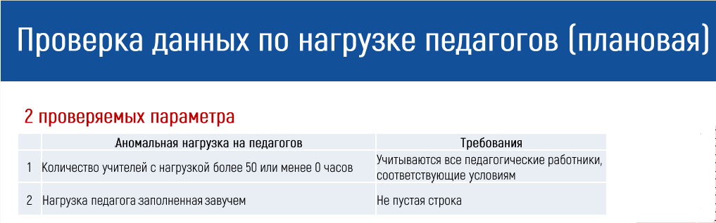
Электронные журналы 2026-2027

Slide 10
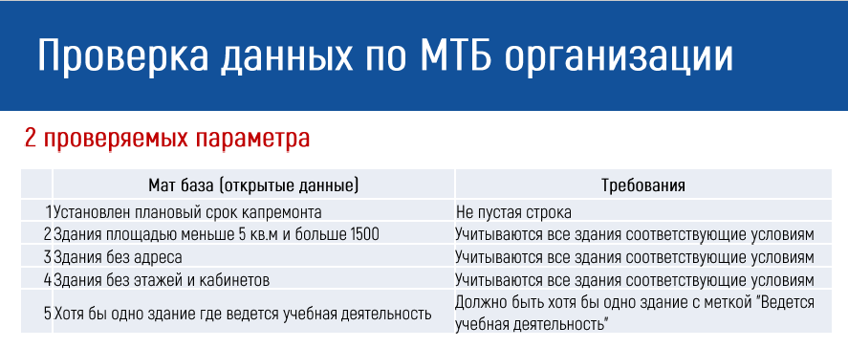
Открытые данные

